Slide 1
TRƯỜNG TIỂU HỌC QUANG TRUNG
Bài 3
NHIỀU HƠN, ÍT HƠN, BẰNG NHAU (Tiết 1)
GV: Nguyễn Thị Thu Huyền

Slide 2
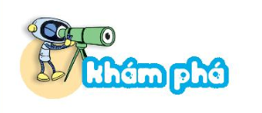
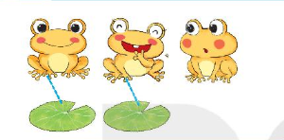
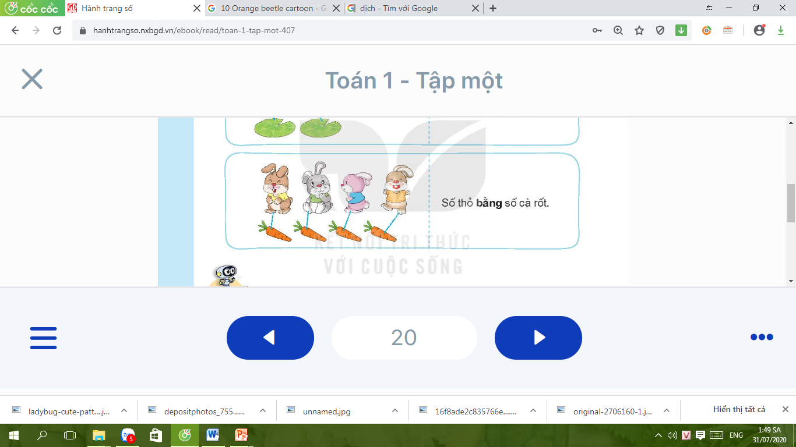
Số ếch nhiều hơn số lá.
Số lá ít hơn số ếch.
Số thỏ bằng số cà rốt.

Slide 3
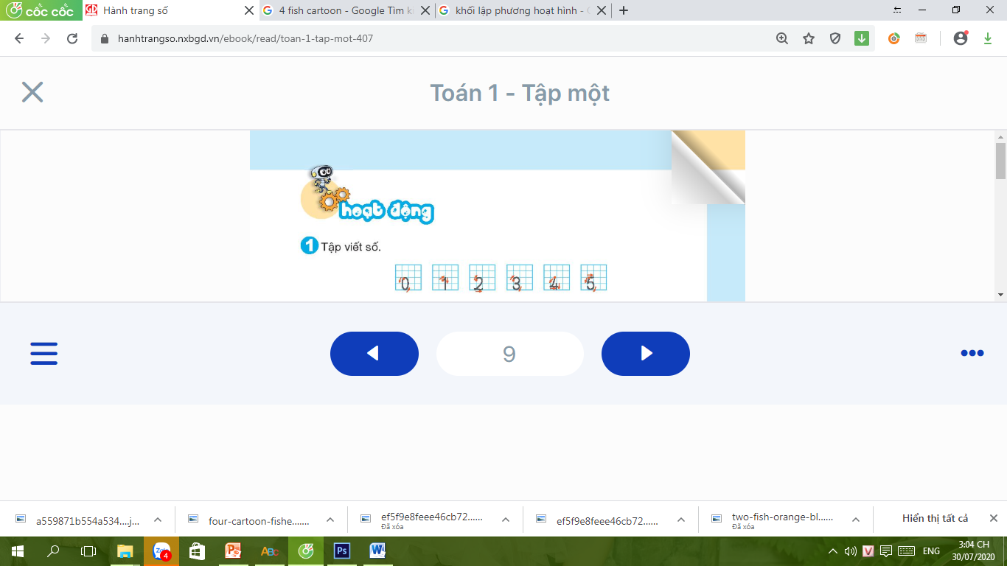
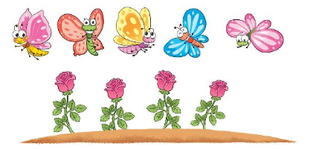
1
Số bướm nhiều hơn hay số hoa nhiều hơn?
Số bướm nhiều hơn số hoa.

Slide 4
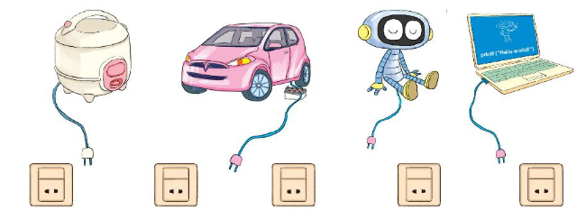
2
Câu nào đúng?
a) Số ổ cắm nhiều hơn số đồ vật.
b) Số đồ vật nhiều hơn số ổ cắm.

Slide 5
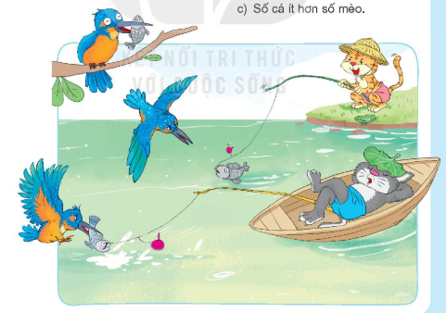
3
Câu nào đúng?
a) Số chim nhiều hơn số cá
b) Số chim bằng số cá.
c) Số cá ít hơn số mèo.

